Slide 1
GEOGRAFIA STORICA DELL’ODIERNO FRIULI VENEZIA GIULIA LM 641 La costruzione dell’odierno Friuli Venezia Giulia A.A. 2021-2022
SERGIO ZILLI

Slide 2
Presentazione n. 9
La guerra

Slide 3
L’inizio
https://www.youtube.com/watch?v=YgrwWhf5lUU
La fine
https://www.youtube.com/watch?v=lnoLRrVjY1U

Slide 4
estate 1914
Nei territori imperiali
Mobilitazione generalizzata degli uomini
Economia di guerra
Fine delle relazioni internazionali
Blocco dei commerci marittimi
Espulsione immediata dei cittadini stranieri dai territori dell’Impero

Slide 5
estate 1914
Nella provincia di Udine
Rientro dei migranti a metà stagione (90.000 «contati» a Cormons e Pontebba)
Assenza di lavoro
Esaurimento riserve /risparmi
Incapacità di sopperire alla sussistenza
Crisi sociale e politica
Totale incertezza

Slide 6
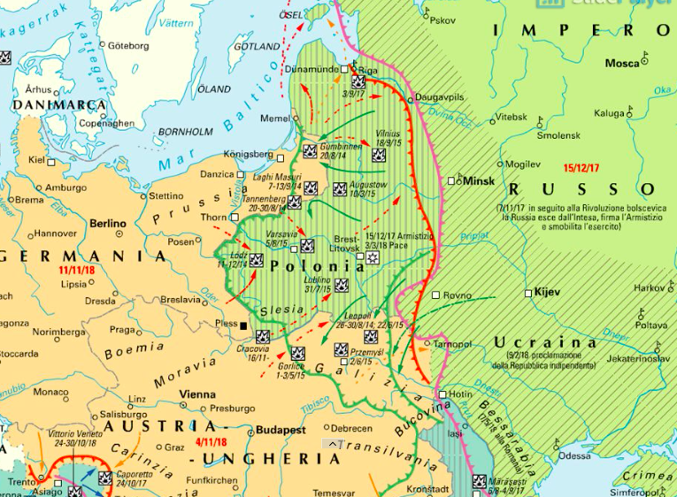
La prima mobilitazione

Slide 7
Italia vs. Kakanien

Slide 8
Ai miei popoli!
Il re d’Italia mi ha dichiarato guerra. Il regno d’Italia ha commesso a danno dei suoi due alleati un tradimento di cui la storia non conosce uguale. Dopo un patto d’alleanza che durava da oltre trent’anni, durante i quali ha potuto crescere il suo territorio e conseguire un insperabile benessere, l’Italia ci ha abbandonati nell’ora del pericolo ed è passata a bandiere spiegate nel campo dei nostri nemici. Noi non abbiamo minacciato l’Italia, non abbiamo menomato la sua reputazione, violato il suo onore o i suoi interessi. Noi abbiamo scrupolosamente osservato gli obblighi derivatici dall’alleanza e accordato la nostra protezione quando l’Italia ha preso le armi. Noi abbiamo fatto di più: quando l’Italia ha diretto i suoi avidi sguardi sui nostri confini, noi, per salvare l’alleanza e la pace eravamo pronti a grandi e dolorosi sacrifici, a sacrifici che toccavano in modo particolare il nostro cuore paterno. Ma non è stato possibile calmare l’avidità dell’Italia, che credeva di dover sfruttare l’occasione. Così deve compiersi il destino.

Slide 9
Le mie armate hanno vittoriosamente resistito al potente nemico al Nord durante dieci mesi di gigantesche lotte e nella più completa fratellanza d’armi con gli eserciti del mio illustre alleato.
Il nuovo perfido nemico del Sud non è certo per voi un avversario nuovo. I grandi ricordi di Novara, Mortasa, Custoza, e Lissa, che sono l’orgoglio della mia gioventù, e lo spirito di Radetzky, dell’arciduca Alberto e di Tegethoff, che sopravvive nelle mie forze di terra e di mare, mi sono garanti che anche nel Sud sapremo difendere con successo i confini della monarchia. Io rivolgo un saluto alle mie valorose e vittoriose truppe. Ho piena fiducia in loro e nei comandanti! Ho piena fiducia nei miei popoli, al cui ineguagliabile spirito di sacrificio è dovuto il più profondo e paterno ringraziamento. Prego l’Onnipotente di benedire le nostre bandiere e di accogliere la nostra giusta causa sotto la sua benigna protezione. Franz Joseph

Slide 10
Soldati di terra e di mare!
L'ora solenne delle rivendicazioni nazionali è suonata. Seguendo l'esempio del mio Grande Avo, assumo oggi il comando supremo delle forze di terra e di mare, con sicura fede nella vittoria, che il vostro valore, la vostra abnegazione, la vostra disciplina sapranno conseguire. Il nemico che vi accingete a combattere è agguerrito e degno di voi. Favorito dal terreno e dai sapienti apprestamenti dell'arte, egli vi opporà tenace resistenza; ma il vostro indomito slancio saprà di certo superarla. Soldati ! A voi la gloria di piantare il tricolore d'Italia sui termini sacri che la natura pose ai confini della Patria nostra. A voi la gloria di compiere, finalmente, l'opera con tanto eroismo iniziata dai nostri padri.
Dal Gran Quartiere Generale, 24 maggio 1915. Vittorio Emanuele

Slide 11
Dov’è il fronte orientale?

Slide 13
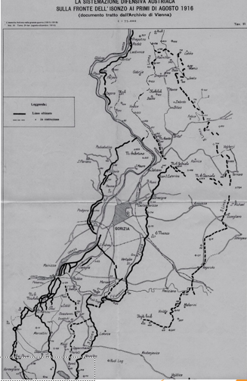
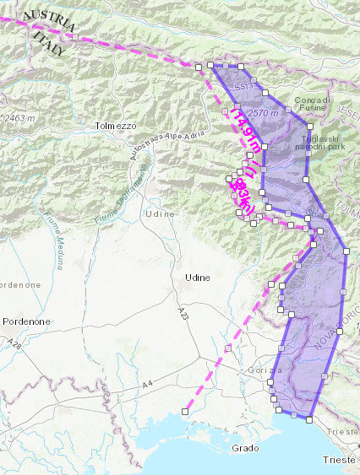
Le undici battaglie dell’Isonzo

